Slide 1
Nhiệt liệt chào mừng
Các thầy cô giáo về dự giờ lớp 3A1
Môn: Tiếng Việt

Slide 2
Trò chơi
Ả
G
I
I
Â
U
C
Đ
Ố

Slide 3
CÂU 1:
Tôi là màu của bầu trời vào buổi sáng
Là màu của biển cả mênh mông
Đố bạn biết tôi là màu gì?
Màu xanh da trời.

Slide 4
CÂU 2:
Để nguyên tôi là màu của viên phấn
Bỏ sắc tôi thành nơi ở của Hằng Nga
Đố bạn biết tôi là chữ gì?
Trắng

Slide 5
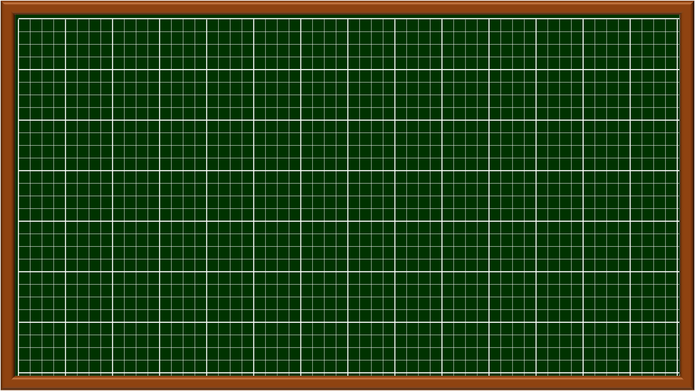
Thứ 5 ngày 14 tháng 11 năm 2024
Tiếng Việt
Bài 18: Món quà đặc biệt (Tiết 3)
Luyện tập: Từ chỉ đặc điểm. Câu khiến

Slide 6
1. Tìm từ chỉ đặc điểm có trong đoạn thơ dưới đây:
Có một giờ Văn như thế
Lớp em im phắc lặng nghe
Bài “Mẹ vắng nhà ngày bão”
Cô giảng miệt mài say mê.
Ai cũng nghĩ đến mẹ mình
Dịu dàng, đảm đang, tần tảo
Ai cũng thương thương bố mình
Vụng về chăm con ngày bão
Nguyễn Thị Mai
xinh xắn, đáng yêu, mập mạp, mũm mĩm, gầy gò, co ráo,….
đảm đang, tần tảo: thường nói về người phụ nữ làm lụng vất vả, chăm lo cho gia đình.
vụng về: vụng (nghĩa trong bài): không thạo, không quen làm, ...
dịu dàng, đảm đang, tần tảo, vụng về.
*Em hãy tìm thêm những từ ngữ chỉ đặc điểm nói về người
xinh xắn, đáng yêu, mập mạp, mũm mĩm, gầy gò, cao ráo,….

Slide 7
2. Ghép mỗi câu sau với kiểu câu thích hợp:
Chị xoá dòng “Nấu ăn không ngon” đi chị!
CÂU KỂ
A, bố rất đẹp trai nữa ạ!
CÂU CẢM
Chị cắm cúi viết thêm vào tấm thiệp.
CÂU KHIẾN
Câu kể là câu dùng để kể lại một sự việc và kết thúc bằng dấu chấm
Câu cảm là câu dùng để nói về cảm xúc và kết thúc bằng dấu chấm than.

Slide 8
3. Nêu dấu hiệu nhận biết câu khiến
Chị xoá dòng “Nấu ăn không ngon” đi chị!
Dấu hiệu nhận biết câu khiến trong câu trên:
+ Trong câu có dấu chấm than và có từ “đi”
+ Dùng để nêu cầu hoặc đề nghị, mong muốn người khác về việc gì đó

Slide 9
4. Sử dụng từ: hãy, đừng, chớ, đi, thôi, nào, nhé để đặt câu khiến
trong các tình huống dưới đây:
a. Nhờ người thân hướng dẫn làm bưu thiếp
b. Muốn các bạn nhỏ trật tự để xem phim
c. Muốn bố mẹ cho về thăm quê
d. Muốn bố mua cho cuốn truyện mình thích
Ví dụ: Nhờ người thân hướng dẫn làm bưu thiếp
-> Chị hướng dẫn em làm bưu thiếp đi!
Tình huống | Đăt câu cầu khiến
b. Muốn các em nhỏ trật tự khi xem phim trong rạp | Các em đừng mất trật tự nhé!
c. Muốn bố mẹ cho về thăm quê | Bố mẹ ơi, cho con về thăm quê nhé!
d. Muốn bố mua cho cuốn truyện mình thích | Bố mua cho con cuốn truyện tranh này đi!

Slide 10
XIN CHÂN THÀNH CẢM ƠN
QUÝ THẦY CÔ GIÁO VÀ CÁC EM

